Slide 1
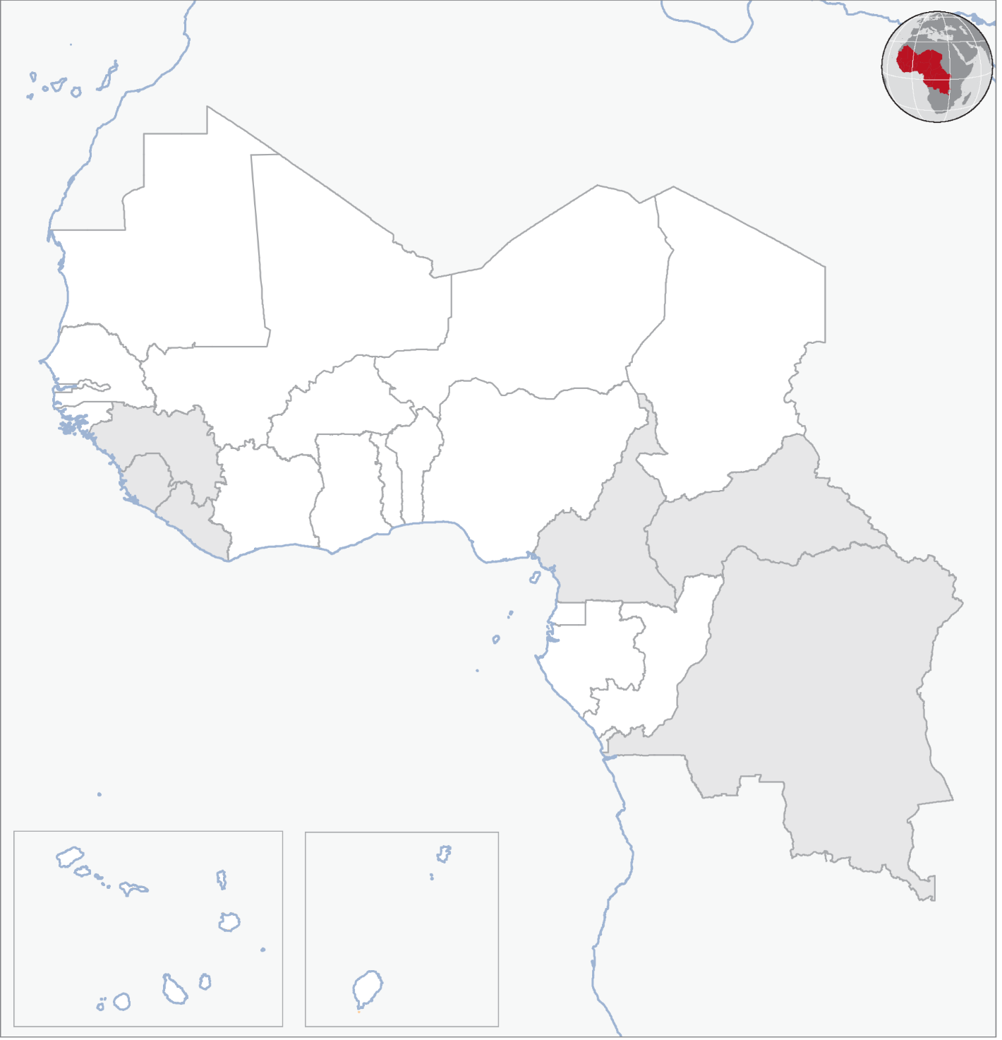
Afrique de l’Ouest et du Centre: Aperçu humanitaire hebdomadaire (8 – 14 décembre 2015)
CAMEROUN
Au moins sept civils ont été tués le 11 décembre dans un attentat suicide à Kolofata, dans la région de l’Extrême-Nord, cette dernière a été attaquée à plusieurs reprises par des membres présumés de Boko Haram. Une série d’attentat suicide a visé des civils et les forces de sécurité de la région depuis juillet.
CENTRAL AFRICAN REPUBLIC
Le 9 décembre, des hommes armés de Bossangoa ont attaqué et brièvement détenu et volé plus de 20 membres du personnel de plusieurs ONG internationales qui voyageaient sur la route qui relie Bossangoa à Kamba Kota. Dans un incident séparé, le même jour, trois travailleurs humanitaires ont été attaqués et volés par des assaillants armés dans le quartier PK9 de Bangui. Depuis le début de l'année, plus de 200 attaques ont été perpétrées contre les organisations humanitaires. Le Coordonnateur humanitaire des Nations Unies, Aurélien Agbénonci, a condamné les attaques.
Des tirs d'armes lourdes pendant le scrutin référendaire du 13 décembre ont tué au moins cinq personnes dans le quartier PK5 de Bangui, incitant les Casques bleus à réagir pour protéger la vie des populations civiles. Le scrutin est considéré comme un test pour les élections présidentielles et législatives prévues le 27 décembre.
REPUBLIQUE DEMOCRATIQUE DU CONGO
En date du 9 décembre, de fortes inondations provoquées par des pluies torrentielles depuis le 19 novembre avaient tué 31 personnes et rendus quelques 20 000 autres sans abri dans la capitale Kinshasa. Beaucoup de décès ont été provoqués par l'effondrement de maisons dans les quartiers pauvres à l'est et au sud de la ville, le long du fleuve Congo. Le Président Joseph Kabila a ordonné à la commune de Kinshasa et au gouvernement central de fournir une assistance aux personnes touchées.
MALADIE A VIRUS ÉBOLA (MVE)/ RÉGIONAL
Le Libéria n’a signalé aucun nouveau cas MVE depuis le 20 novembre. Tous les 165 contacts identifiés suite à la résurgence du virus Ebola, le 19 novembre, ont terminé avec succès leur période d'observation de 21 jours le 11 décembre et ne sont plus suivis. En date du 14 décembre, aucun nouveau cas n'a été signalé en Guinée ou en Sierra Leone.
SEPT PERSONNES TUÉES DANS UN ATTENTAT-SUICIDE
DES INONDATIONS FONT 31 MORTS ET 20 000 SANS ABRI
MAURITANIA
MALI
NIGER
TRAVAILLEURS HUMANITAIRES ATTAQUÉS
CHAD
BURKINA FASO
GUINEA
BENIN
NIGERIA
CENTRAL AFRICAN REPUBLIC
SIERRA LEONE
COTE D’IVOIRE
GHANA
LIBERIA
CAMEROON
FIN DE LA PÉRIODE D'OBSERVATION DES CONTACTS AU LIBERIA
TOGO
EVD REGIONAL
GUINEA EQUATORIAL
CONGO
DEMOCRATIC REPUBLIC OF CONGO
GABON
CINQ MORTS DANS DES VIOLENCES LE JOUR DU SCRUTIN
CABO VERDE
SAO TOME E PRINCIPE
Catastrophe naturelle
Epidémie
Conflit
Autre
Date de création: 14 décembre 2015 Sources de données: UNCS, DevInfo, OCHA. Contact: ocharowca@un.org
Les frontières, noms et désignations employés sur cette carte n’impliquent pas une reconnaissance ou acceptation officielle par les Nations Unies.

